Slide 1


北海道食文化研究会
第17回 酪農畜産部会セミナー
会場：北海道大学FMI国際拠点
10月13日2023年
鳥インフルエンザって何？今後の見通しは？
迫田 義博
北海道大学 大学院獣医学研究院
微生物学教室
WOAH 高病原性鳥インフルエンザ
リファレンスラボラトリー

Slide 2
鳥インフルエンザ
とは？
＜総論＞
1．鳥インフルエンザの社会への影響
2．見えないウイルスを検出する
3．細菌とウイルスの違いとは？
4．「殺処分」しなければならない訳

Slide 3




身近ではない 横綱級の家畜の感染症
：口蹄疫、牛疫
：口蹄疫、アフリカ豚熱、豚熱
：馬伝染性貧血、アフリカ馬疫
：高病原性鳥インフルエンザ、ニューカッスル病
＊すべてウイルス感染症

Slide 4
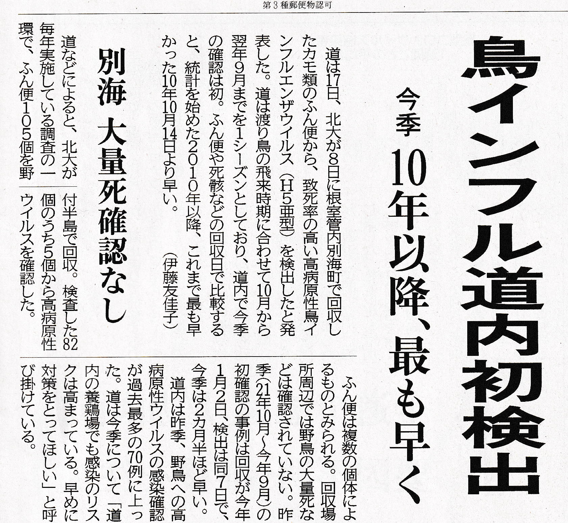
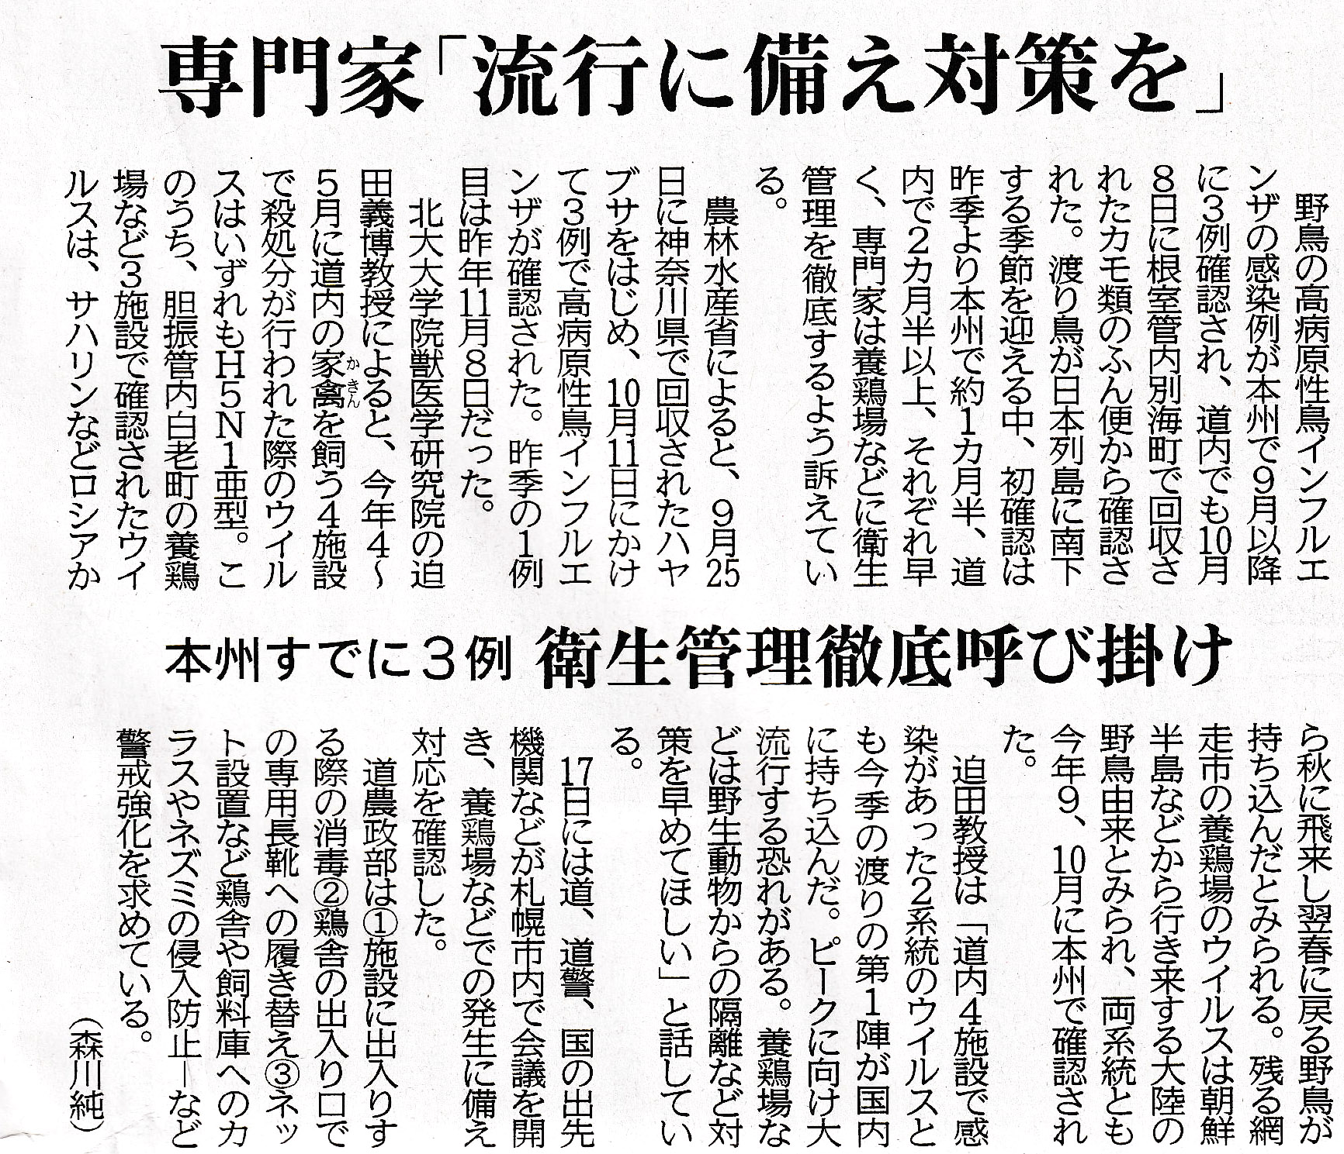

Slide 5
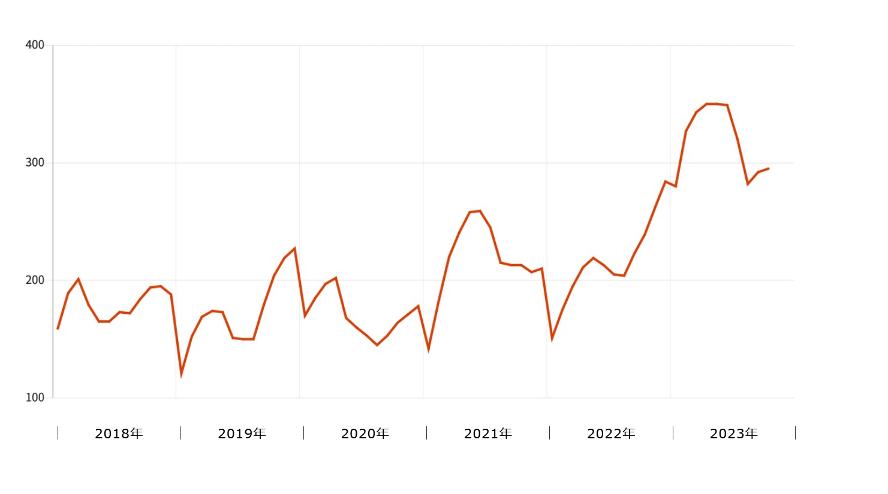
東京全農M基準 - 鶏卵相場
※JA全農たまご東京M基準（H17.8.1〜） 単位：円 / kg
鳥インフルエンザの
発生による
約1700万羽の殺処分
JA全農卵株式会社HP: https://www.jz-tamago.co.jp/business/souba/graph/

Slide 6
鳥インフルエンザ
とは？
＜総論＞
1．鳥インフルエンザの社会への影響
2．見えないウイルスを検出する
3．細菌とウイルスの違いとは？
4．「殺処分」しなければならない訳

Slide 7
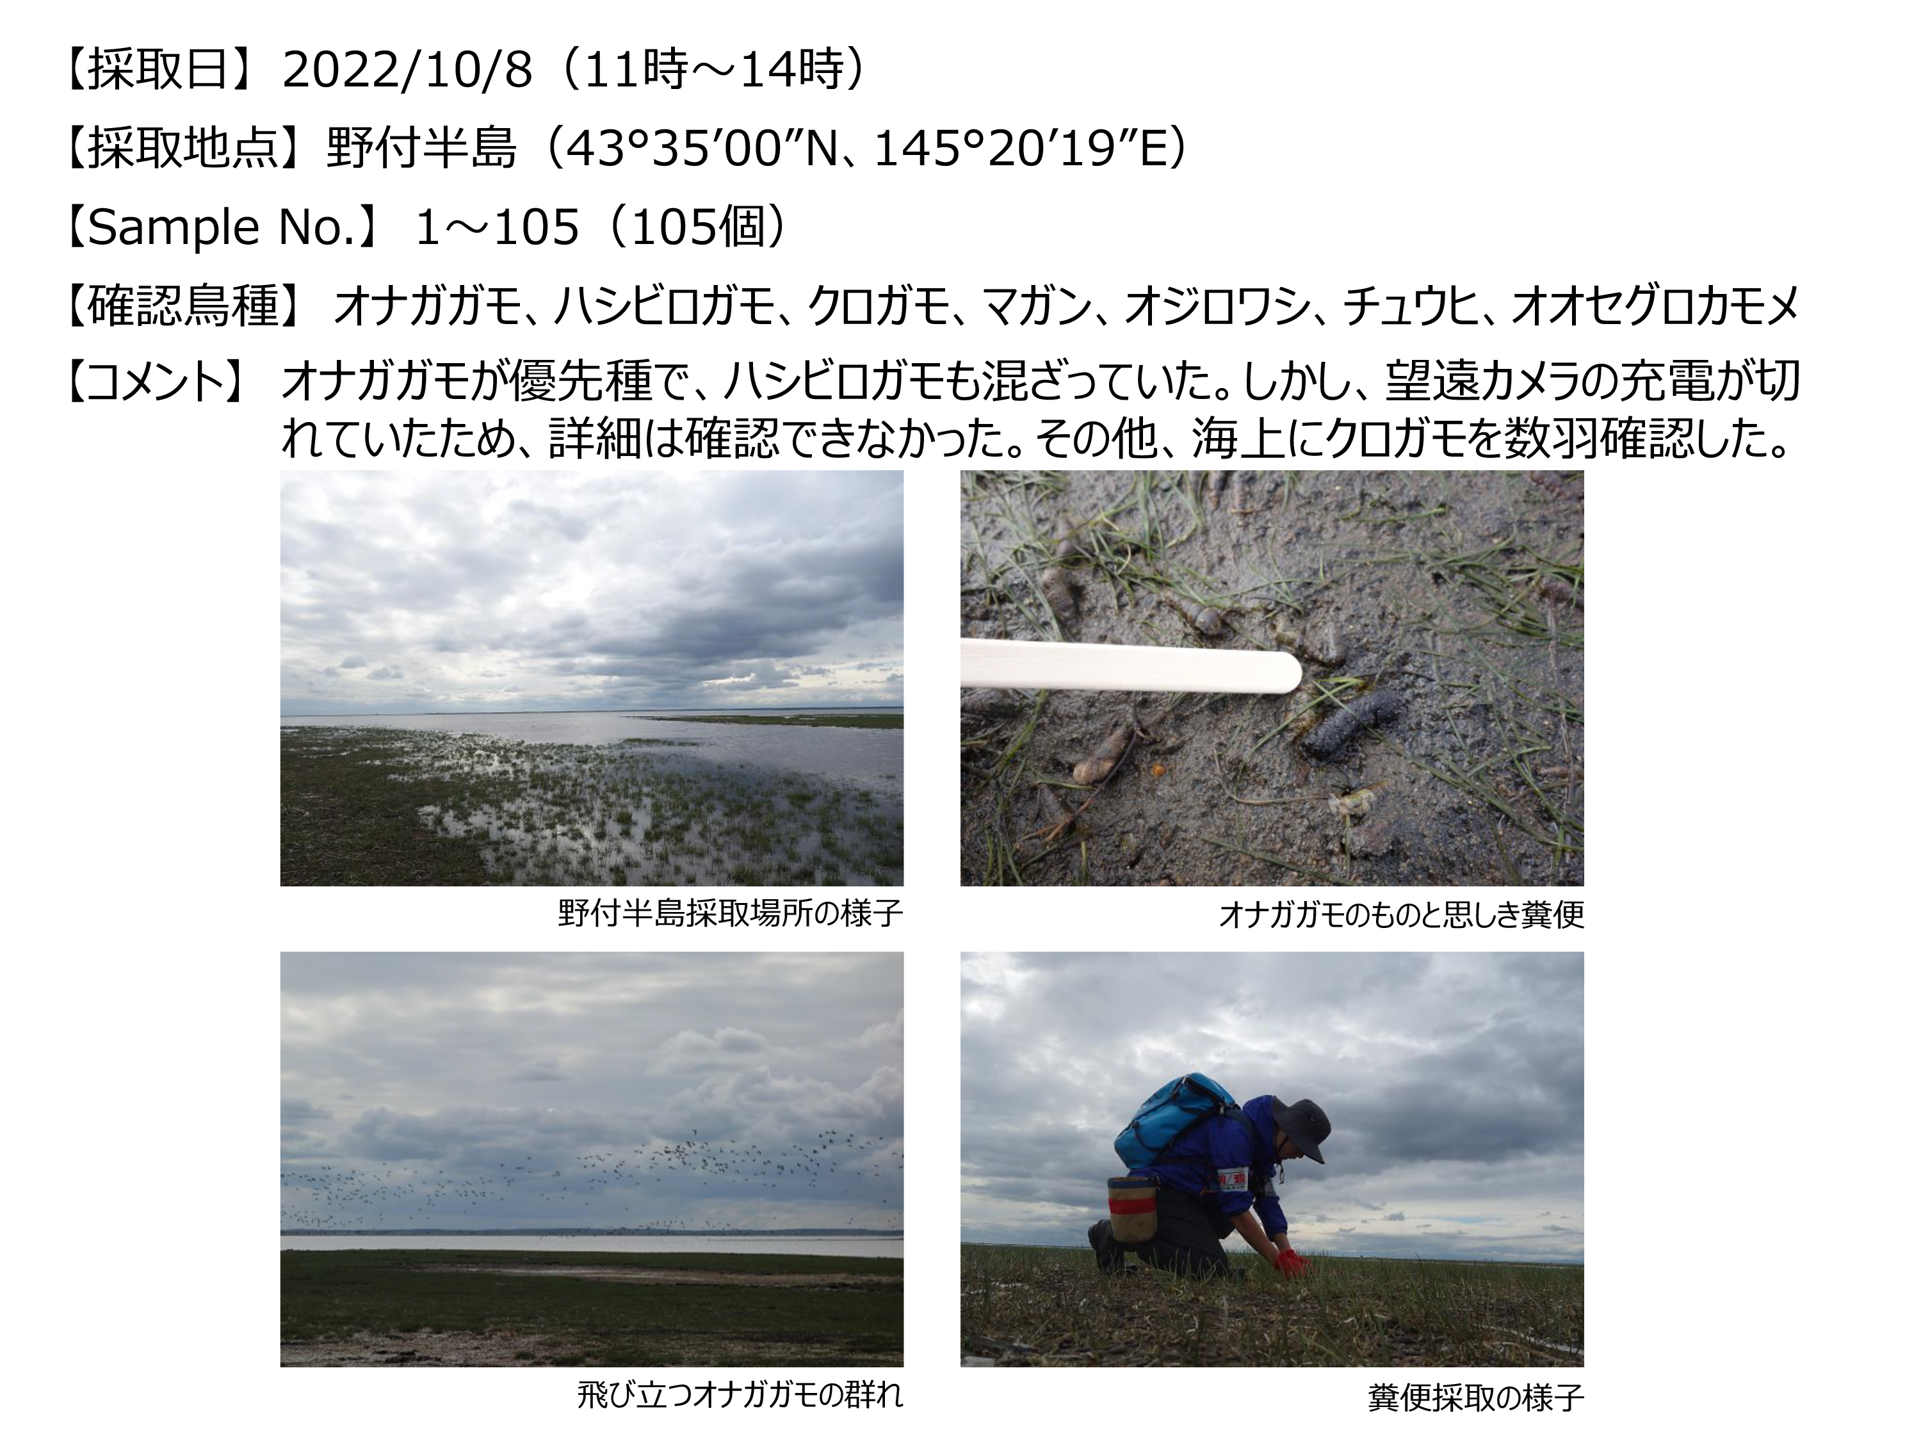

Slide 8
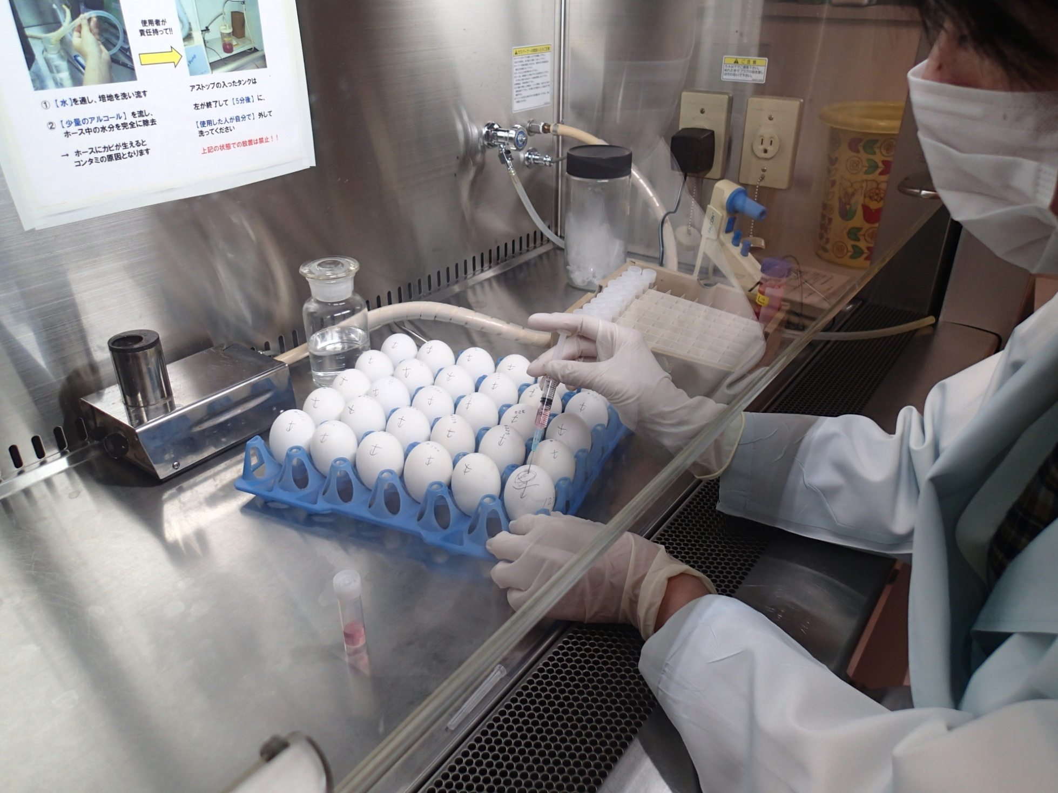

Slide 9
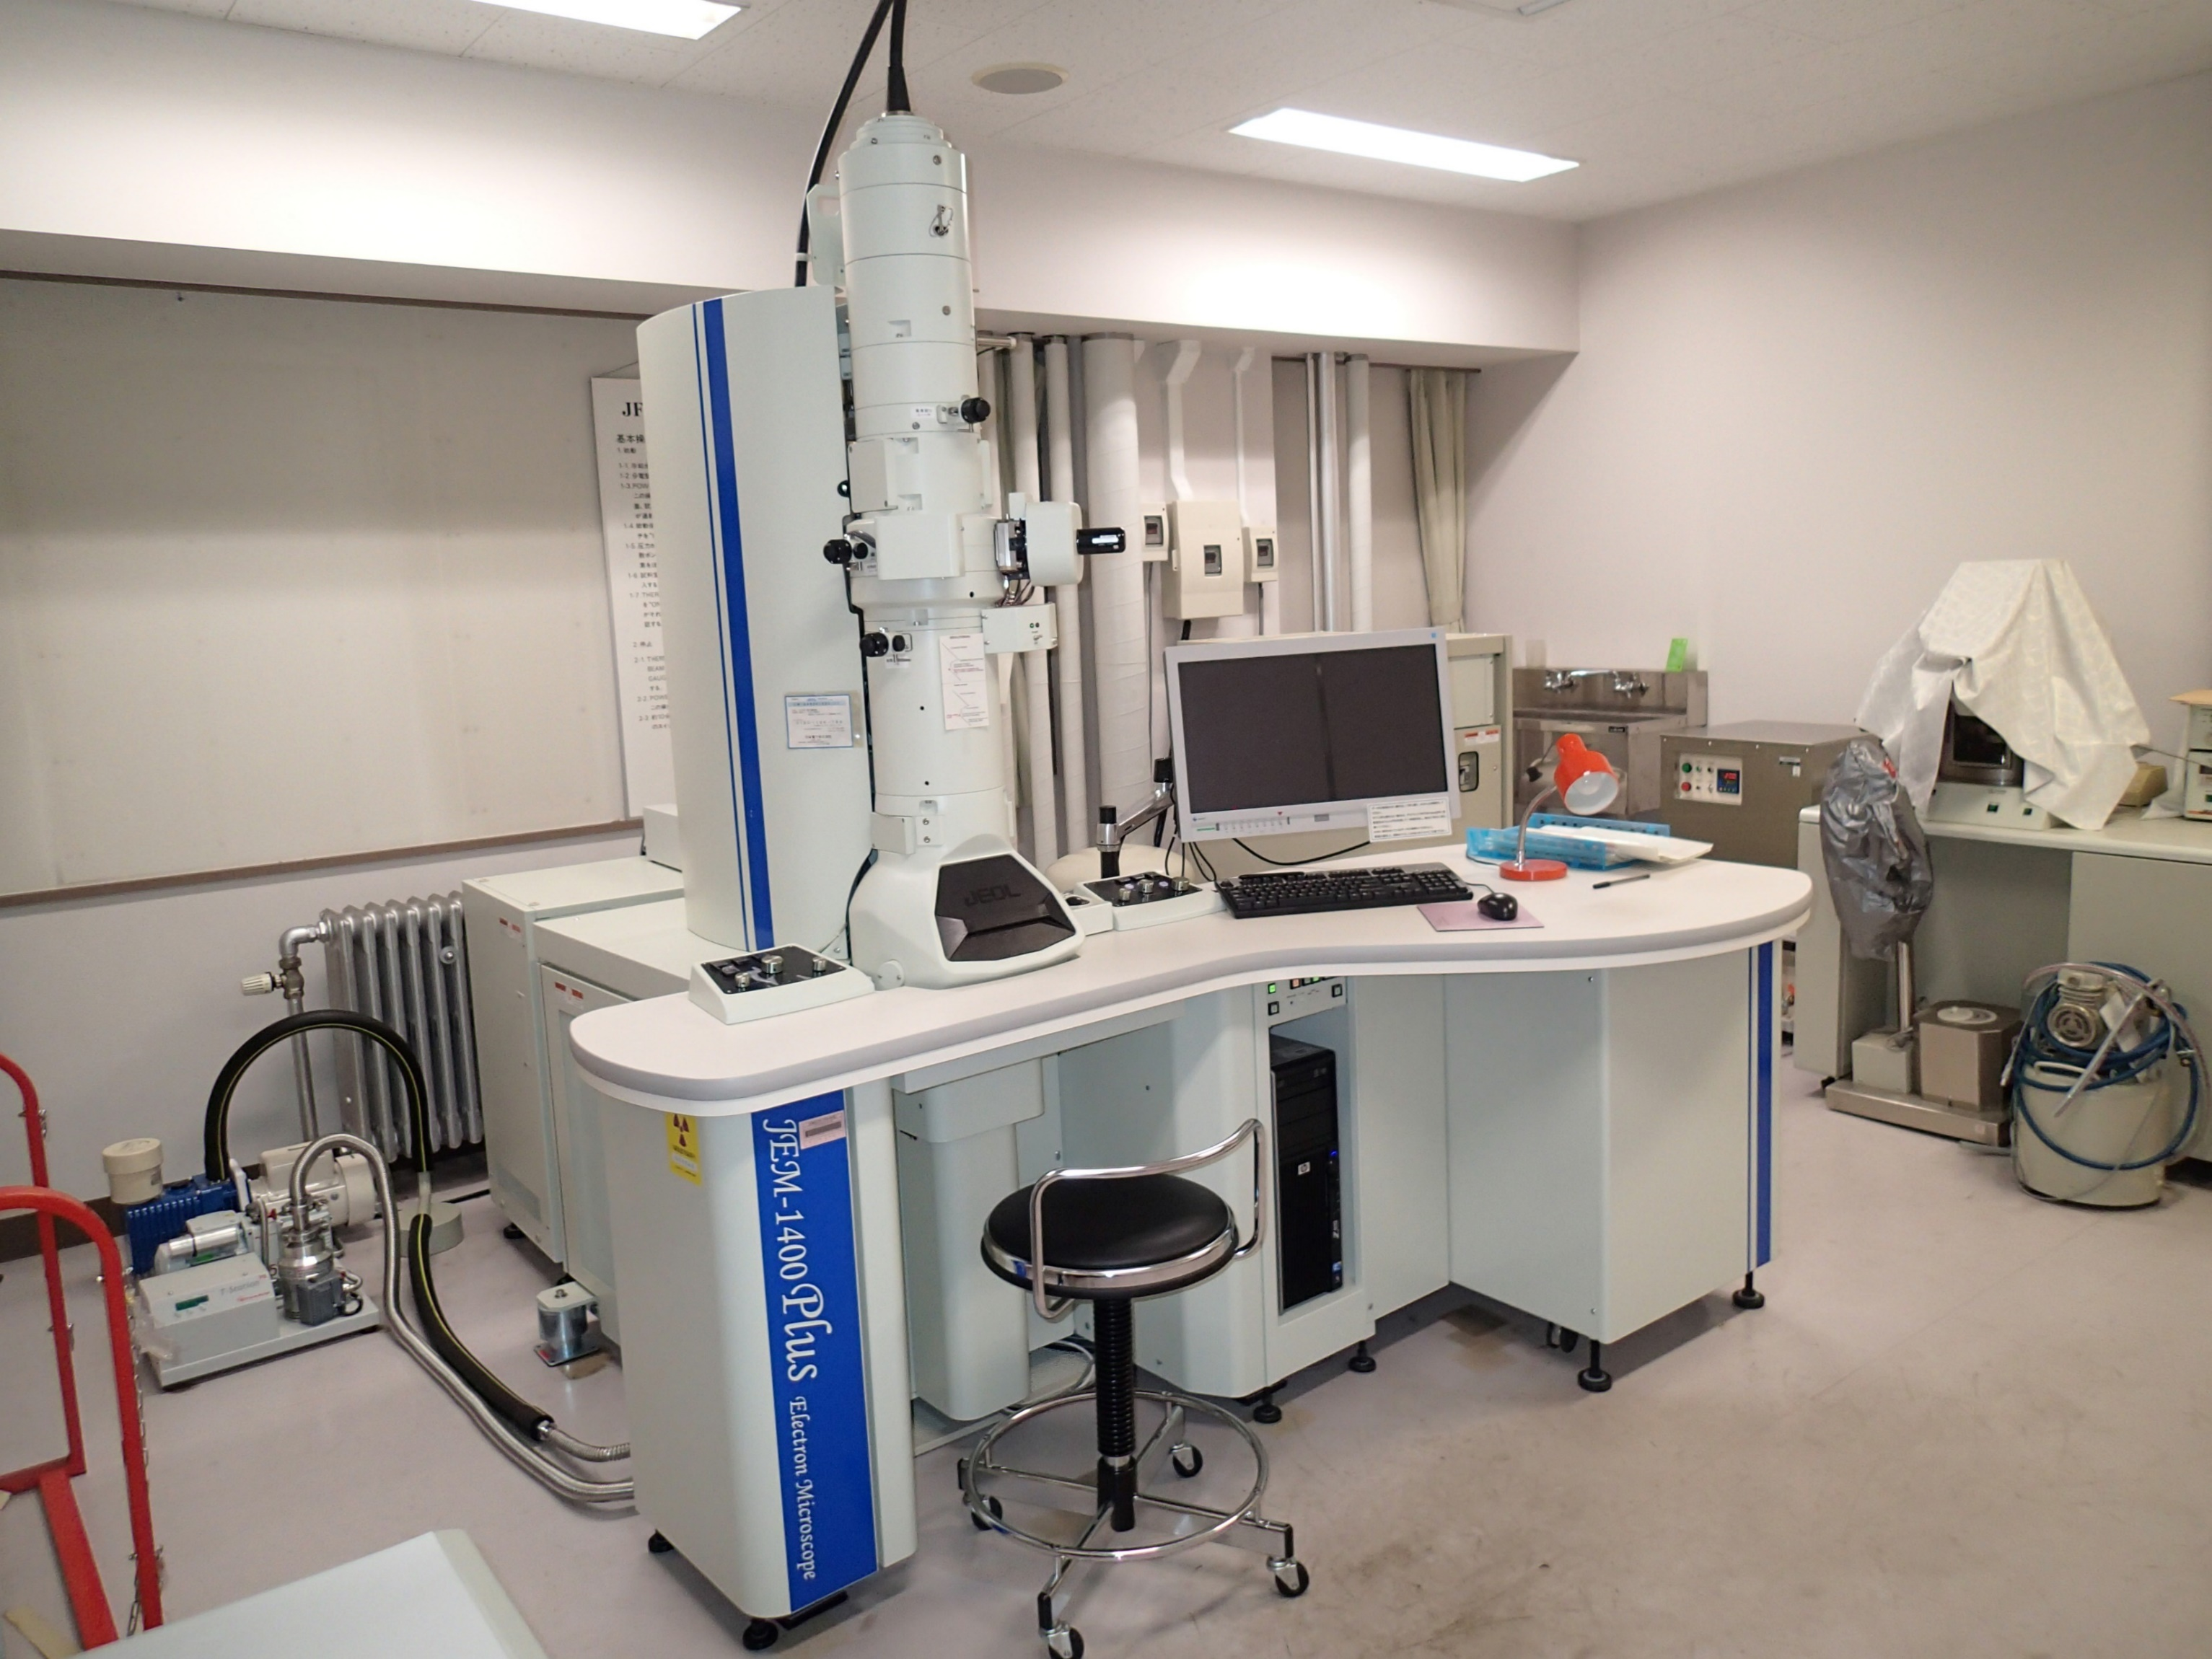
透過型電子顕微鏡

Slide 10
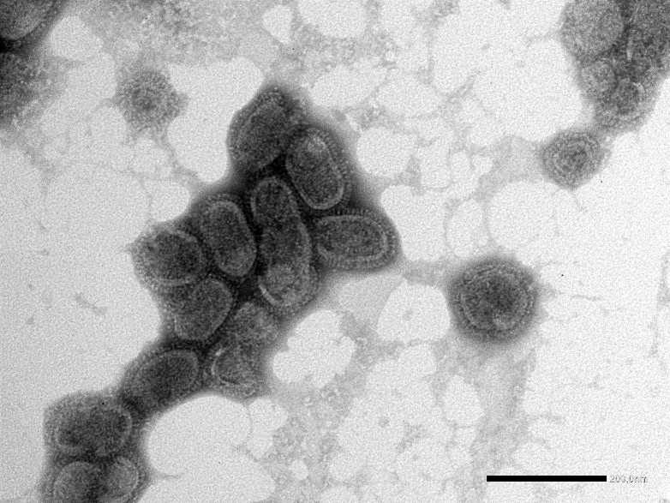
スケール 200 nm

Slide 11
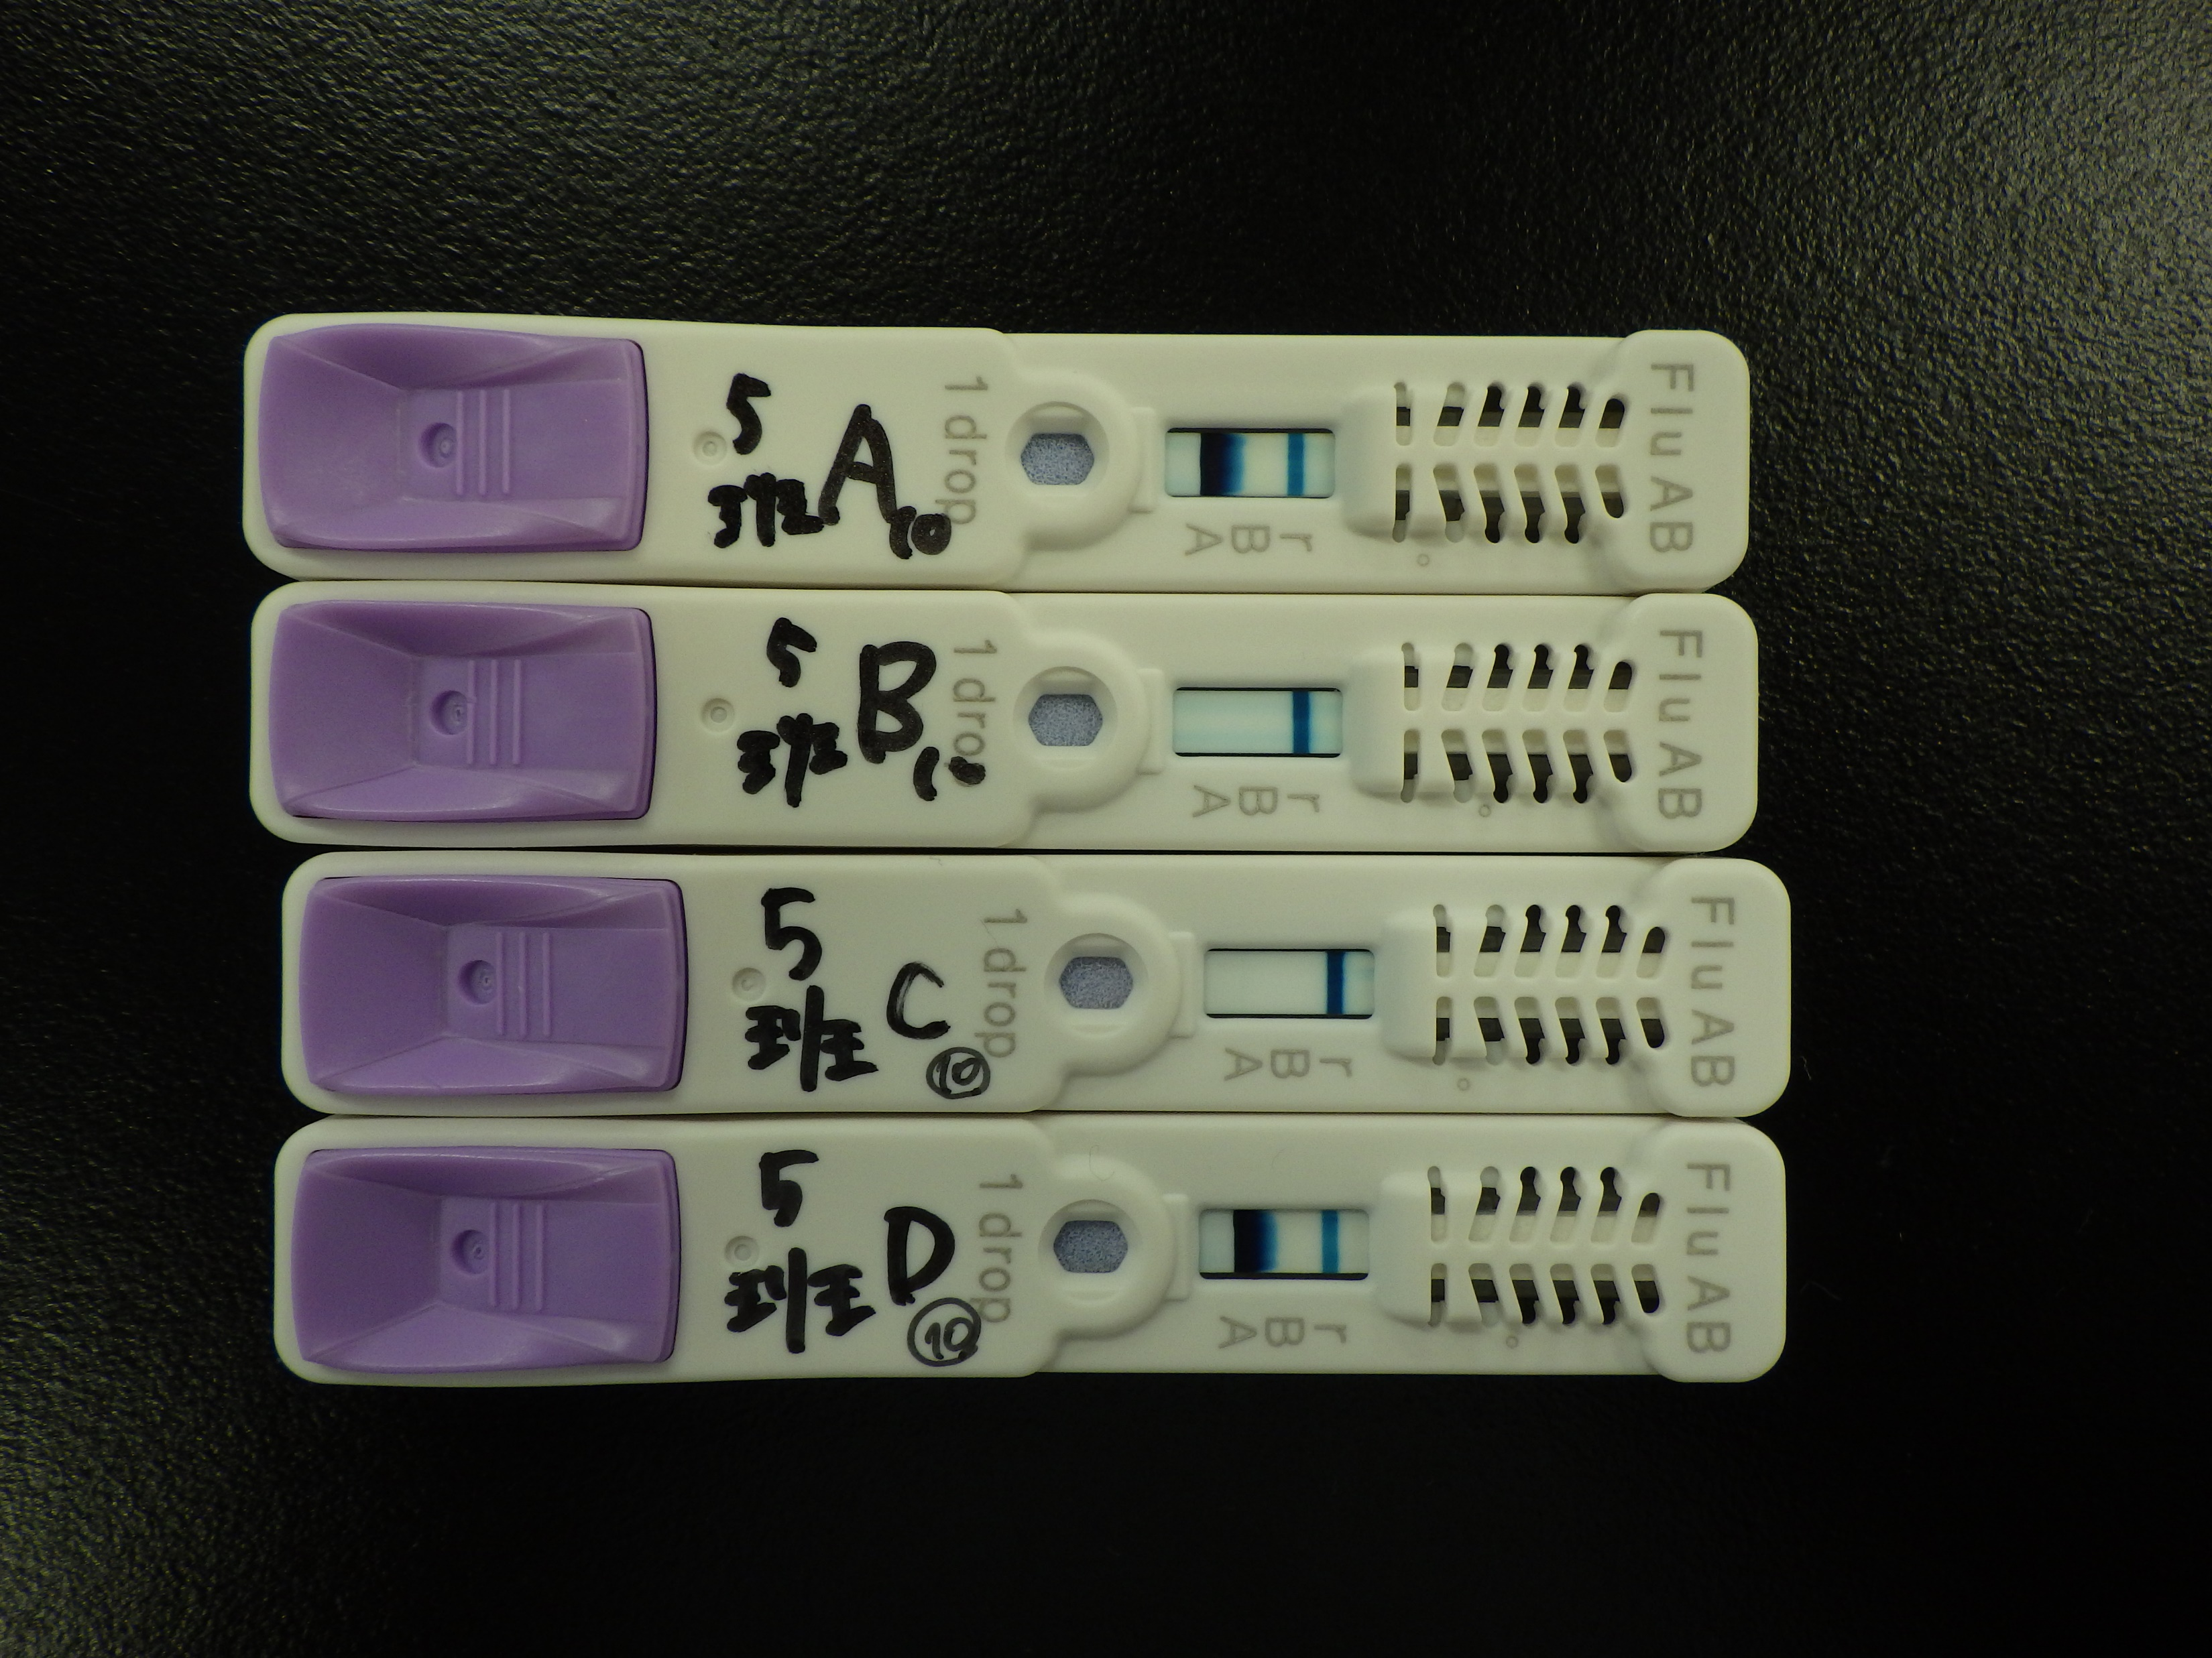
抗原検出 簡易診断キット

Slide 12
鳥インフルエンザ
とは？
＜総論＞
1．鳥インフルエンザの社会への影響
2．見えないウイルスを検出する
3．細菌とウイルスの違いとは？
4．「殺処分」しなければならない訳

Slide 13
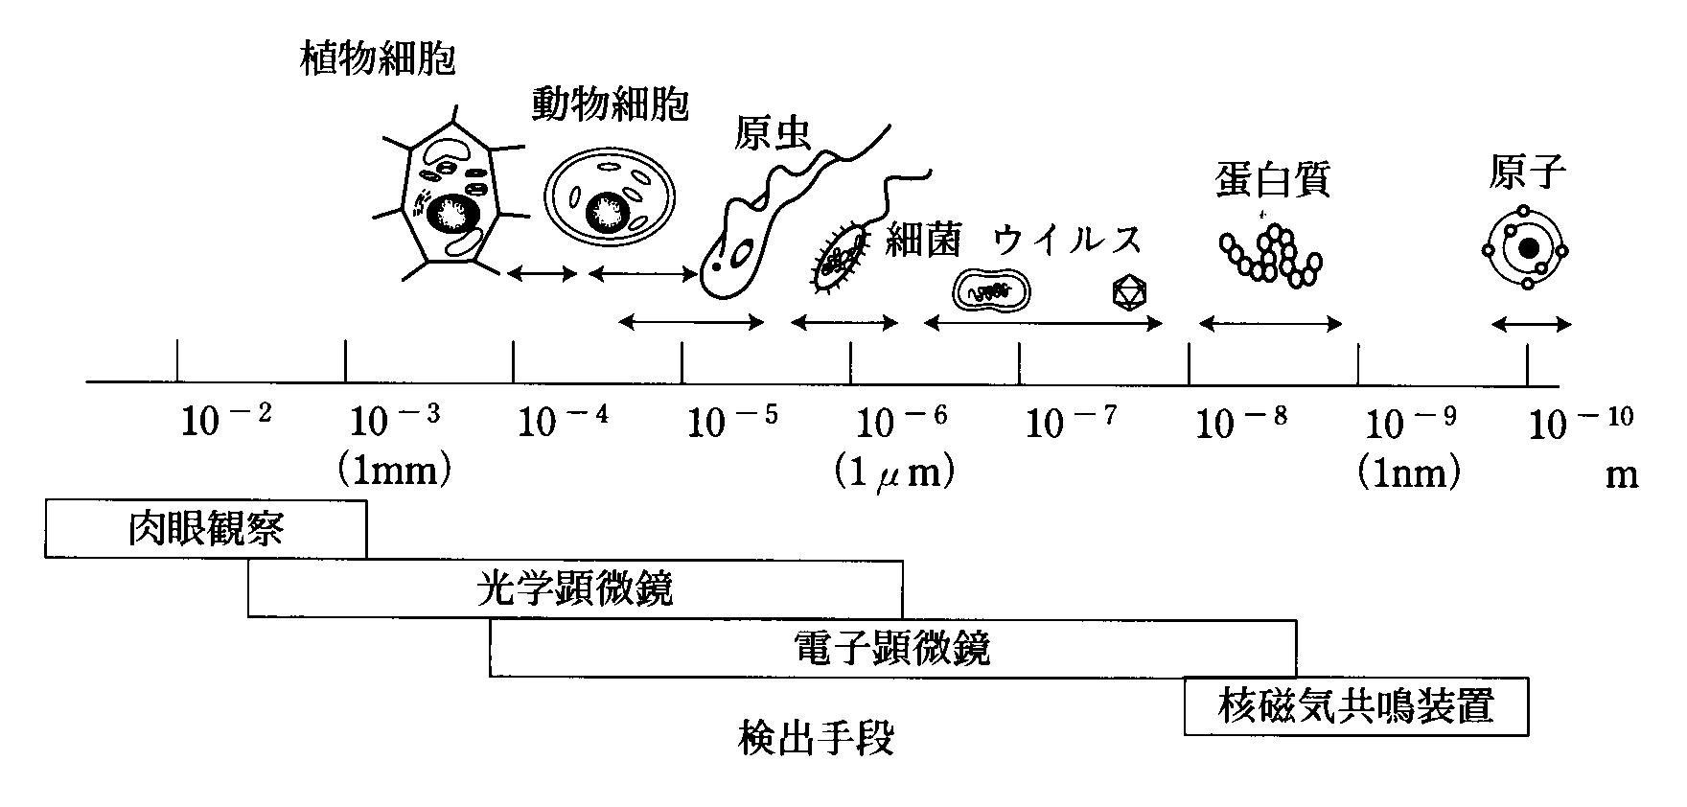
細菌とウイルスの違いは？
大きい
小さい
獣医微生物学第3版（2011年8月20日発行）文永堂出版, P7

Slide 14
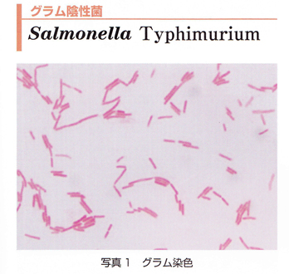
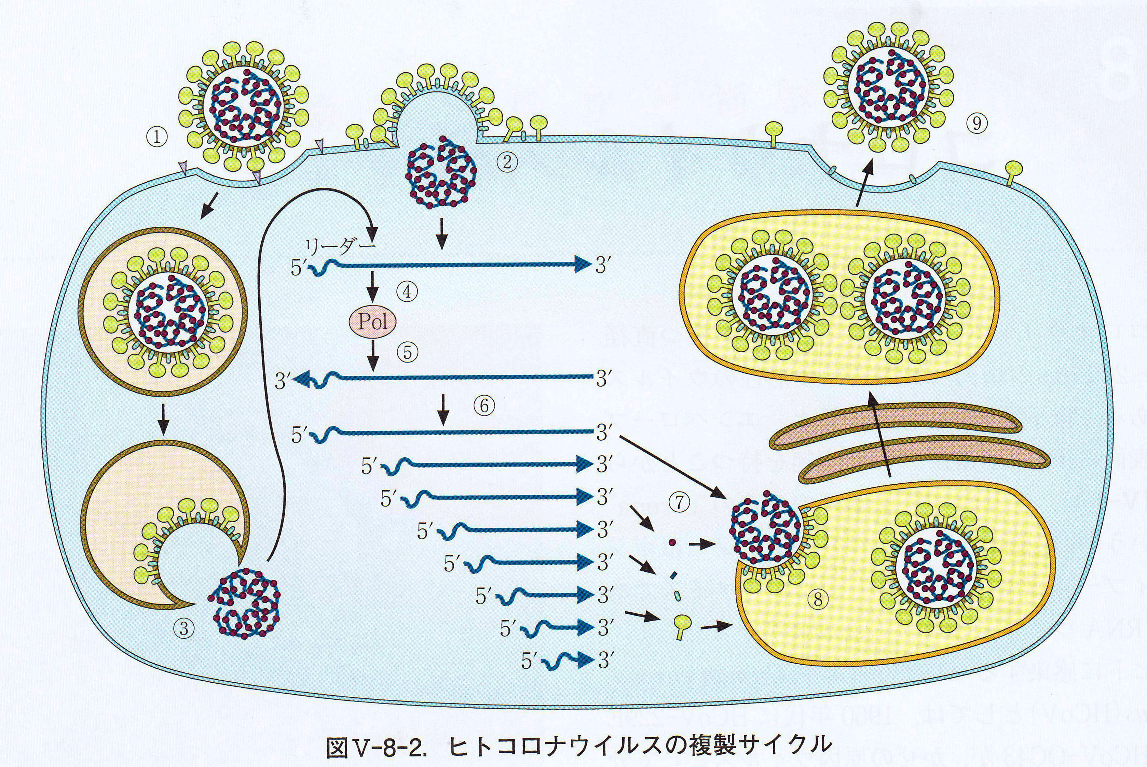
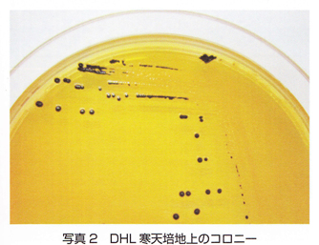
細菌とウイルスの違いは？
細菌 ウイルス
自己 できる できない（生きた細胞が必要）
増殖
増殖を止めるためには宿主を殺す必要がある
動物微生物検査学（2014年1月20日発行）近代出版, カラー口絵iXページ
戸田新細菌学 改訂34版（2013年8月5日）南山堂, P630

Slide 15
鳥インフルエンザ
とは？
＜総論＞
1．鳥インフルエンザの社会への影響
2．見えないウイルスを検出する
3．細菌とウイルスの違いとは？
4．「殺処分」しなければならない訳

Slide 16
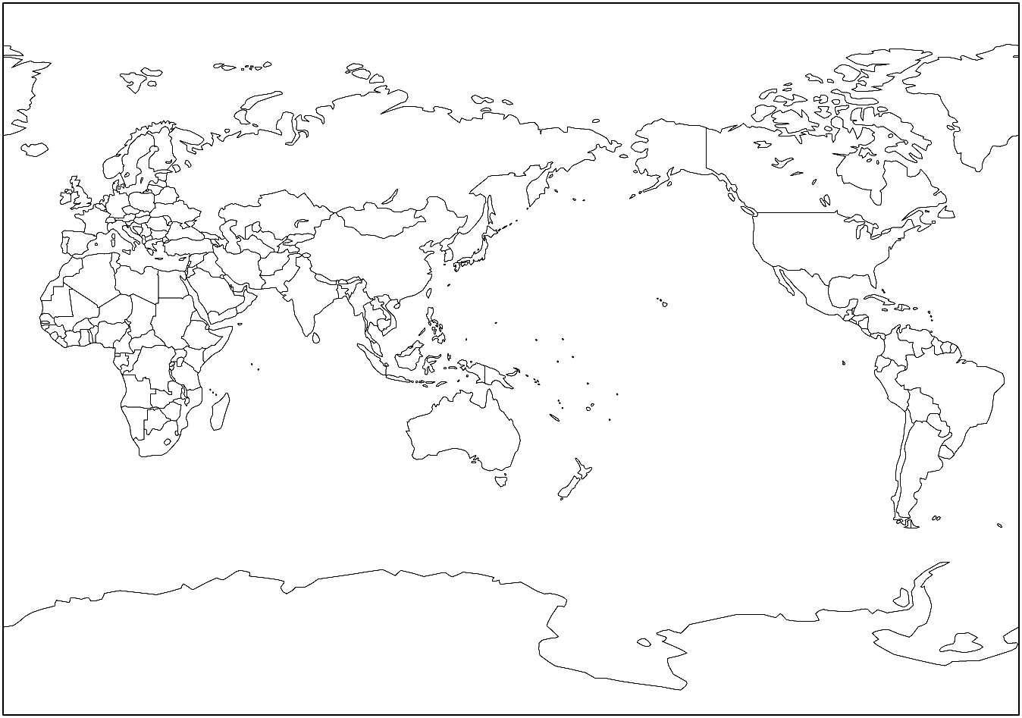
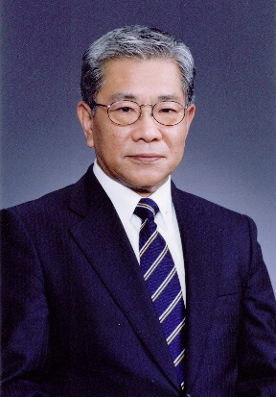
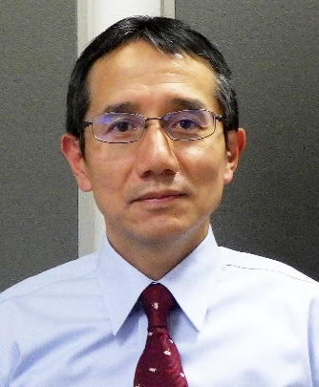
WOAH 認定 鳥インフルエンザ診断レファレンスラボラトリー
(12 laboratories)
UK
Russia
Canada
Germany
China
Japan:
Hokkaido Univ.
<Since 2005>
USA
Italy
Korea
India
Brazil
Australia
2005～Sep 2018
Oct 2018～

Slide 17
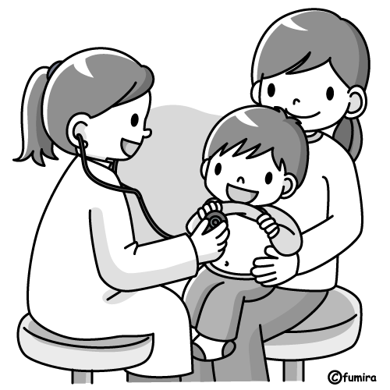


ヒトでは個の命を守るため発症を防ぐ
抗ウイルス薬予防投与
不顕性感染
不顕性感染
ワクチン
接種済み
発症
見えないウイルス感染
ヒトの世界 → 歓迎
家畜の世界 → 国まるごと汚染国 と見なされる
（WOAHの定める国際基準）

Slide 18
鳥インフルエンザ、豚熱など
家畜の重要疾病はなぜ 「殺処分」 なのか？
・動物の命
・同居は生かす
・疑わしきは処分
・群全体を早期
に清浄化
実用的な治療方法がない
→ これまでの経験に基づく
「農場清浄化への近道」

Slide 19
鳥インフルエンザ対策の基本
農場の衛生管理の徹底
野鳥の監視と意識の向上
早期発見、早期診断
- 迅速な封じ込め
殺処分
移動制限
3. 消毒
4. 続発がないかの監視
5. 補償
* 家畜衛生先進国では、恒常的なニワトリへのワクチン接種はしない

Slide 20
鳥インフルエンザ
とは？
＜各論＞
5．ウイルスの種類と感染する動物
6．昨冬の国内、道内での発生
7．ウイルスはどうやって国境を越えて運ばれる？
8．今年の見通し？ 感染をどうやって防ぐ？

Slide 21
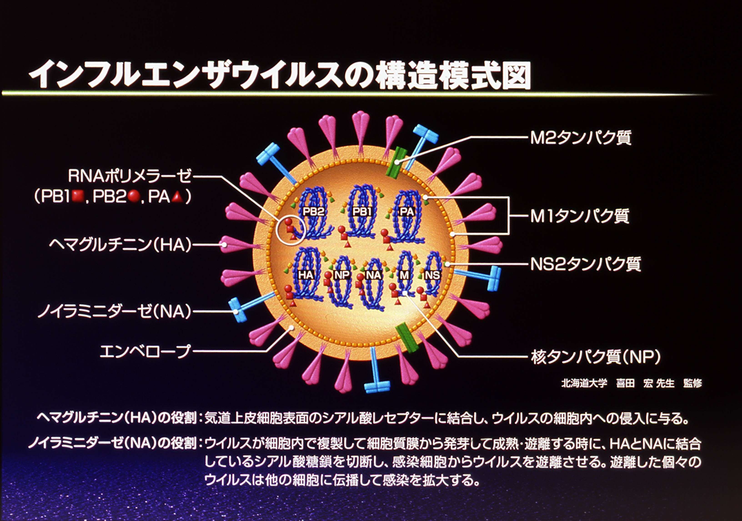

Slide 22
A型インフルエンザウイルスの宿主
H1N1
H1N1
H1N2
H2N2
H3N2
H3N2
(H2N8,H3N8)
H3N8
(H7N7)
H1-H12
N1-9
H1N1, H3N2, H3N8,
H5N1, H5N2
H3N2, H5N1
H1-16
N1-9
H1-11
H1H1, H3N3
H3N8, H4N5
H7N7, H10N7
N1-9
H1-7, H9-16
N1-9
H1N1, H1N2
H3N2, H5N1
H10N4
H1-7, H9-11
N1-9
H1N3, H13N2, H13N9

Slide 23
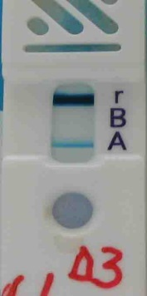
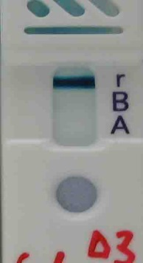
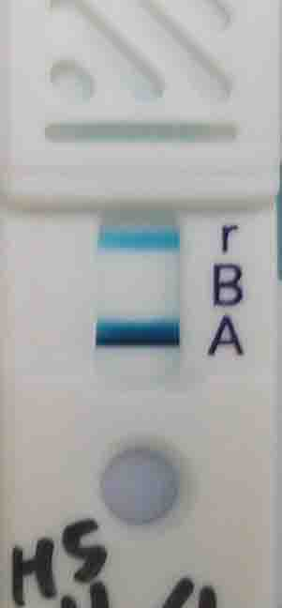

ウイルス抗原迅速診断キット
ウイルス
増殖部位
症状
気管スワブ
クロアカスワブ
低病原性鳥
インフルエンザ
ウイルス
呼吸器
症状
呼吸器
高病原性鳥
インフルエンザ
ウイルス
（H5、7亜型)
呼吸困難、
下痢、
チアノーゼ、
神経症状、
死亡率75％以上
全身

Slide 24
鳥インフルエンザ
とは？
＜各論＞
5．ウイルスの種類と感染する動物
6．昨冬の国内、道内での発生
7．ウイルスはどうやって国境を越えて運ばれる？
8．今年の見通し？ 感染をどうやって防ぐ？

Slide 25
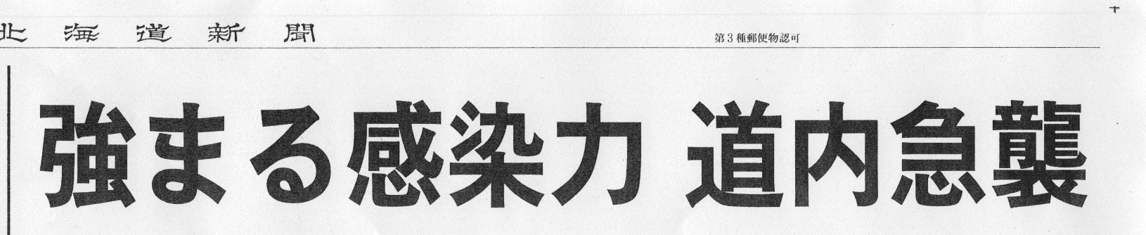
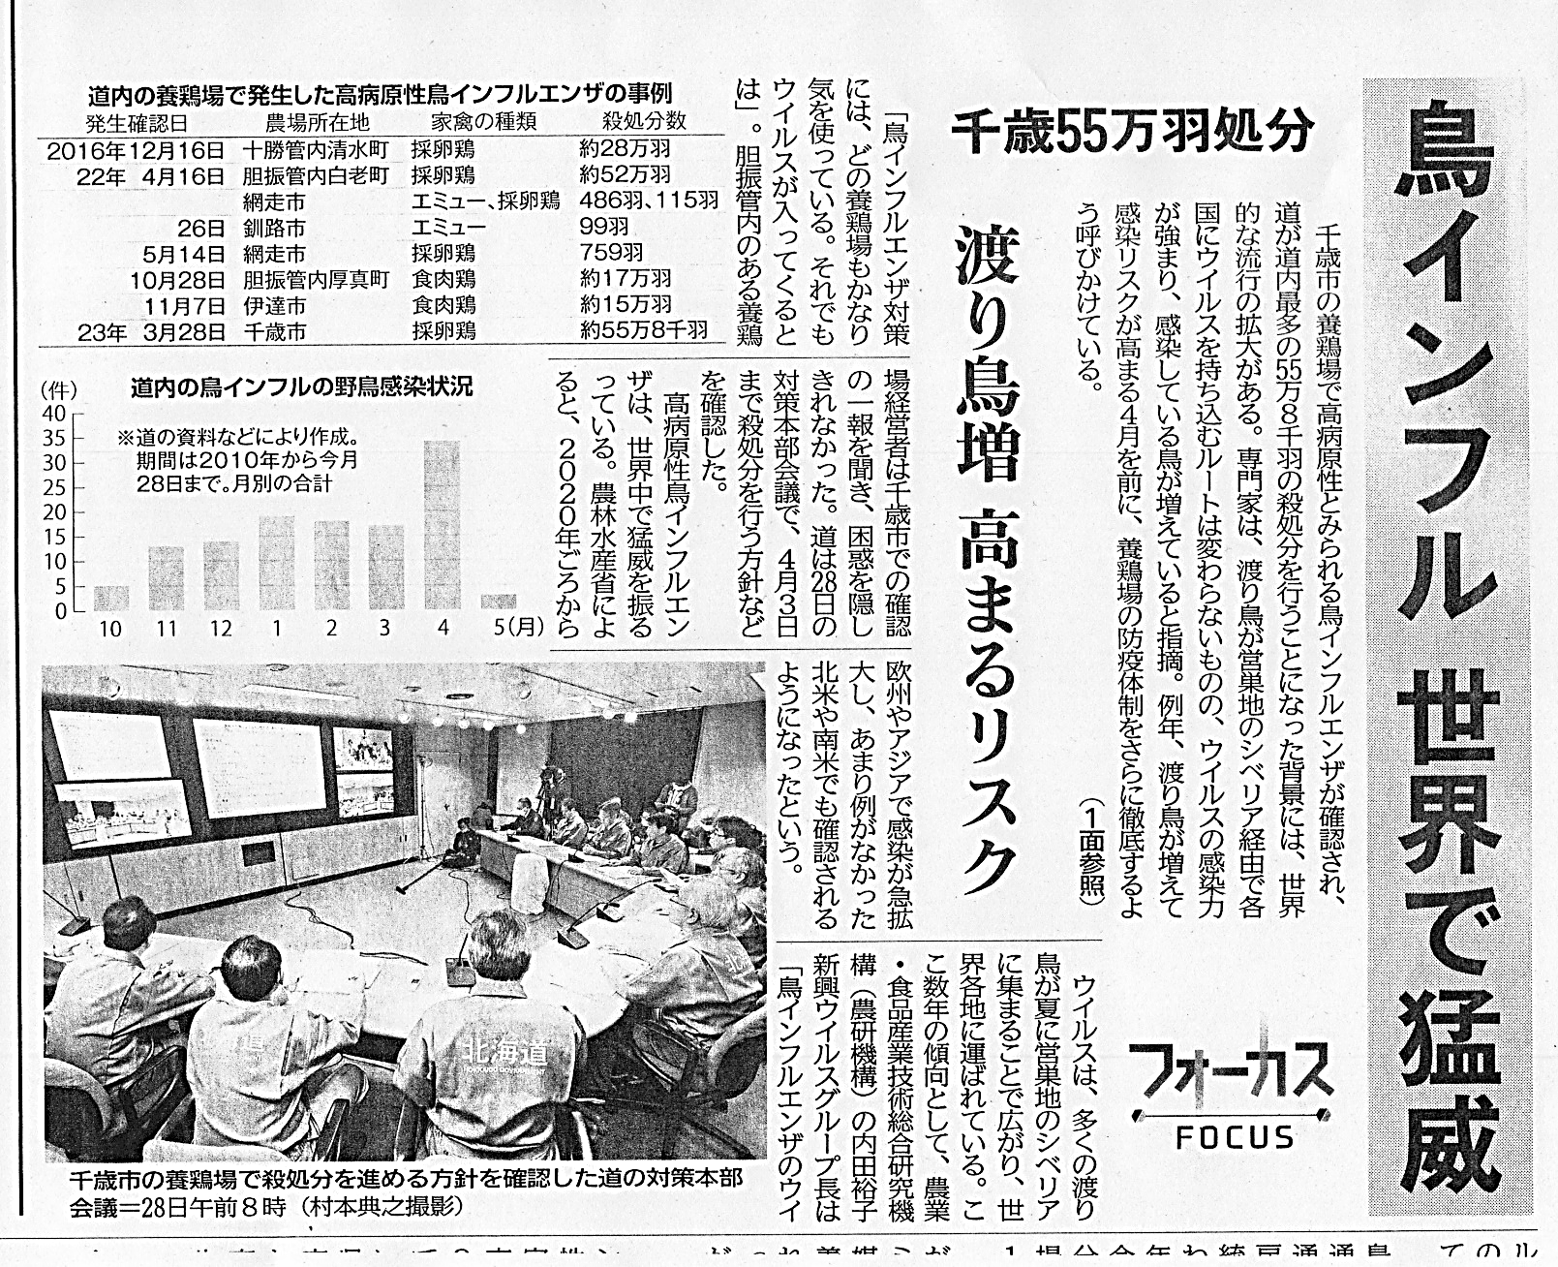
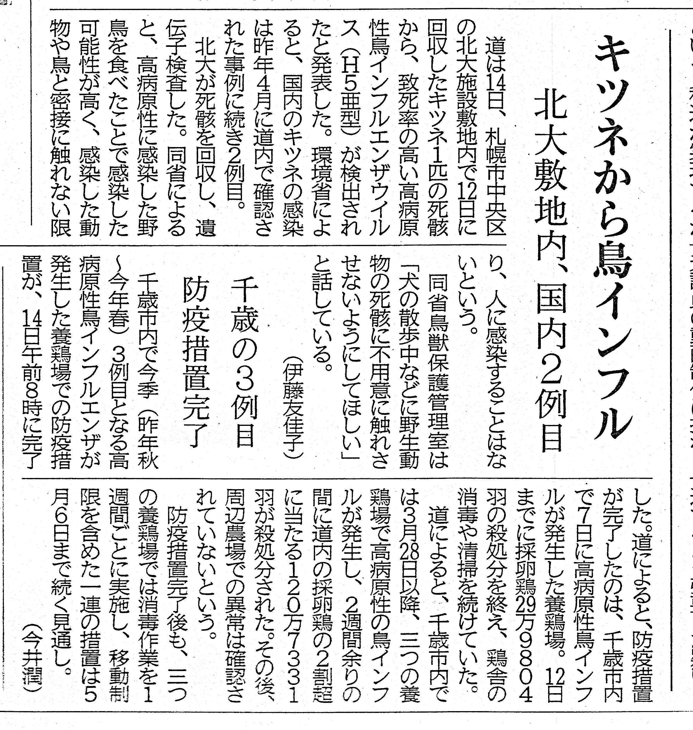
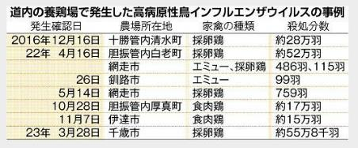
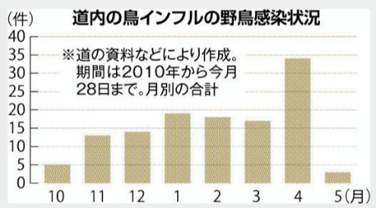

Slide 26
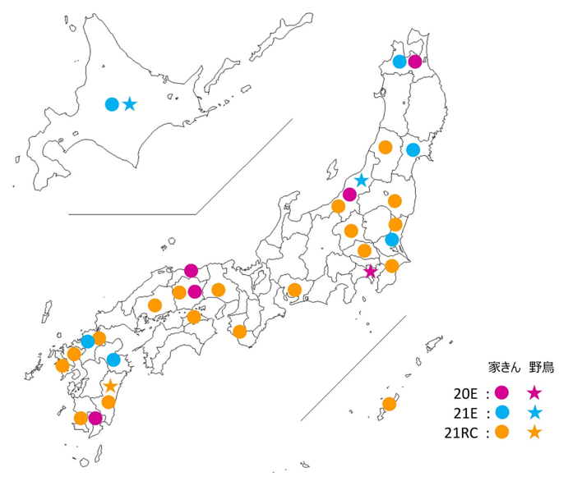
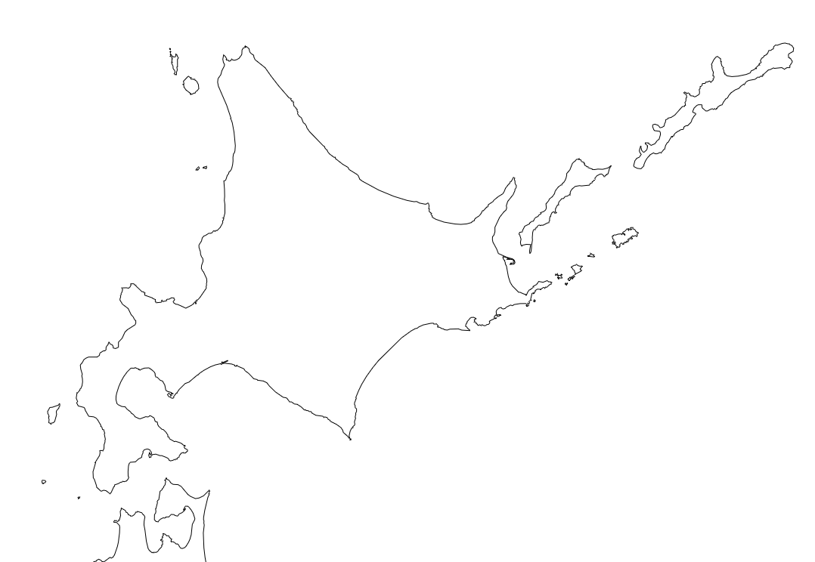
今年の流行株は3系統
初冬
② G2d
別海 ヒドリガモ株
初冬
① G2b
厚真 ブロイラー農場株
北大 カラス株
千歳 レイヤー農場株
春先
③ G2c
動衛研のプレスリリースより
https://www.naro.go.jp/publicity_report/press/
laboratory/niah/157024.html

Slide 27
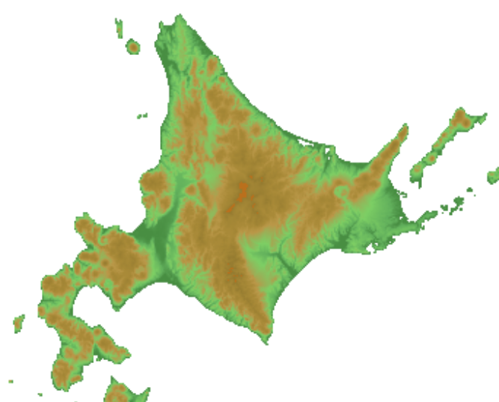
北海道におけるH5亜型鳥インフルエンザウイルスの検出
2
2
Winter season in 2021–2022
家禽
4 outbreaks
2
2
2
10
5
2
2021
2022
2
3
11
9
Oct.
Nov.
Dec.
Jan.
Feb.
Mar.
Apr.
May
2
5
家禽
5
野鳥
(H5N1)
(as of 31st May, 2022)
野鳥
70 cases
野鳥
(H5N2)
野生哺乳動物(H5N1)
Winter season in 2022–2023
家禽
5 outbreaks
2
4
2022
2023
Oct.
Nov.
Dec.
Jan.
Feb.
Mar.
Apr.
May.
3
2
野鳥
39 cases
2
(as of 2nd May, 2023)
(Geospatial Information Authority of Japan, https://maps.gsi.go.jp/)
Notes:
3月末から4月になると札幌でも発生が報告されるようになりました。この札幌での発生については、以降の演題であるDV1A-09にて詳細を紹介します。【クリック】

Slide 28
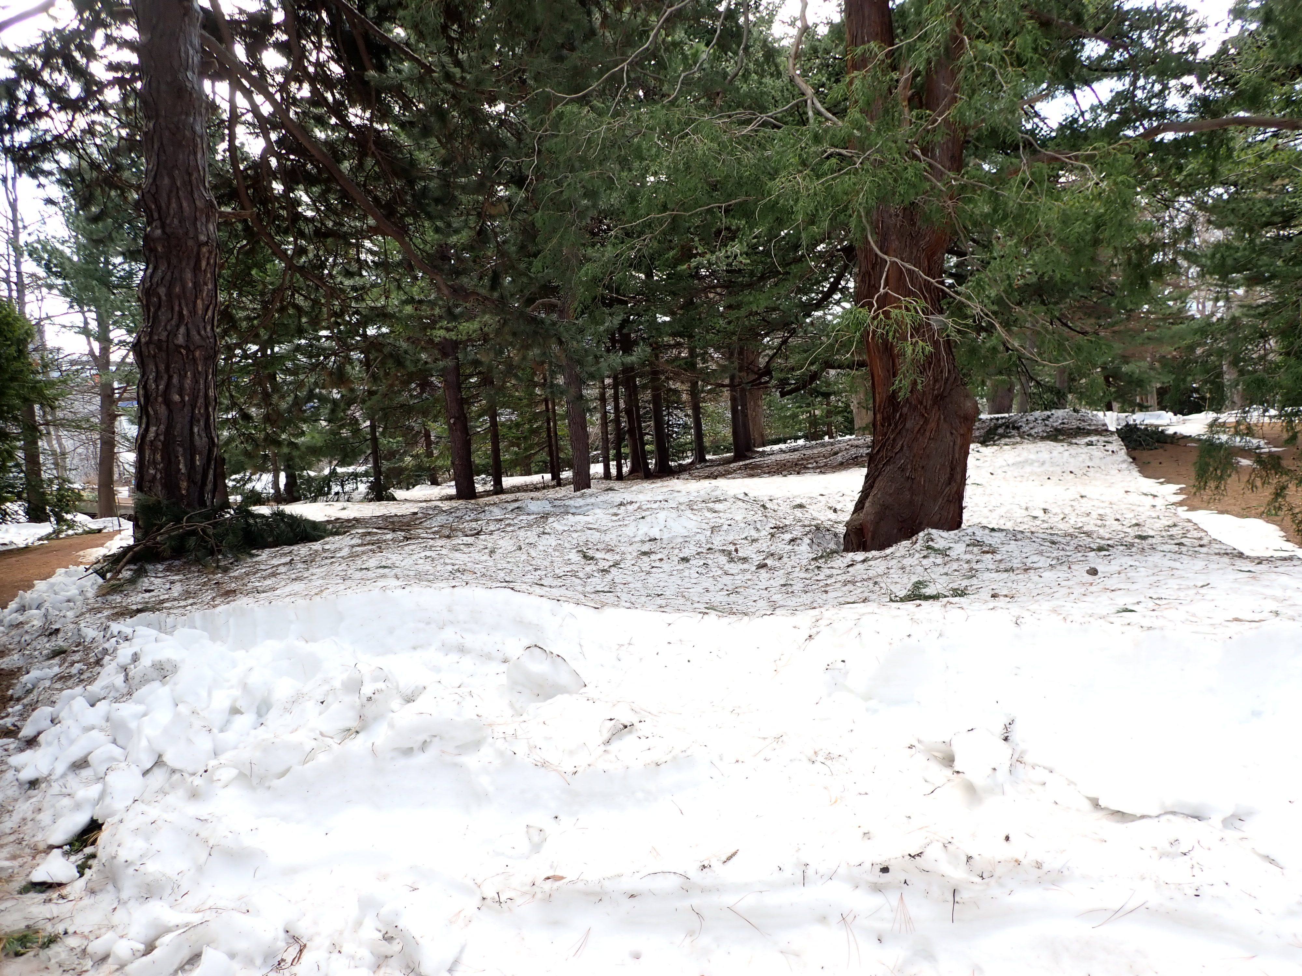
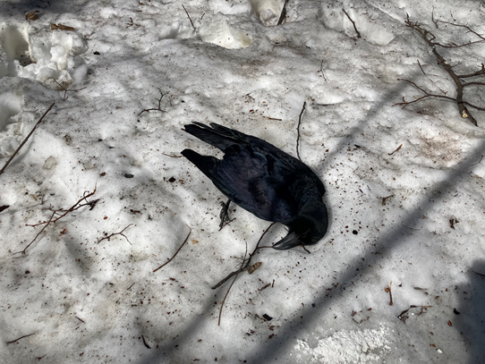

Slide 29
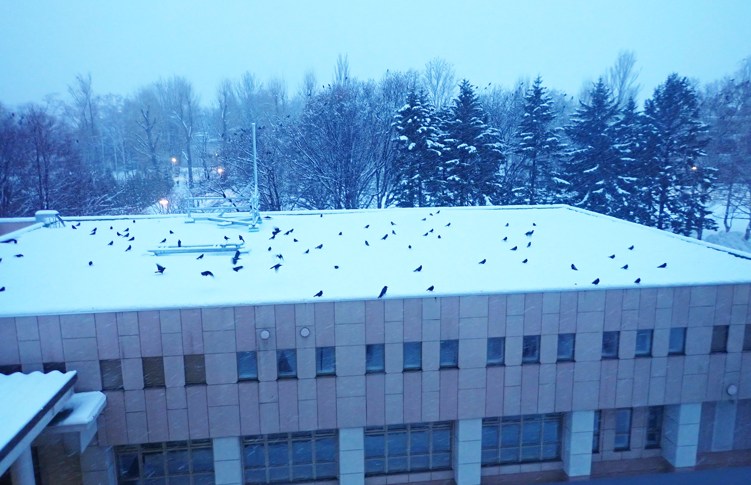
2022年12月24日 迫田教授室より
環境中のウイルス濃度が高い要因は？
【就塒（しゅうじ）前集合】
夜、塒（ねぐら）で過ごす前に，どこかで一旦集合してからねぐらに移る。

Slide 30
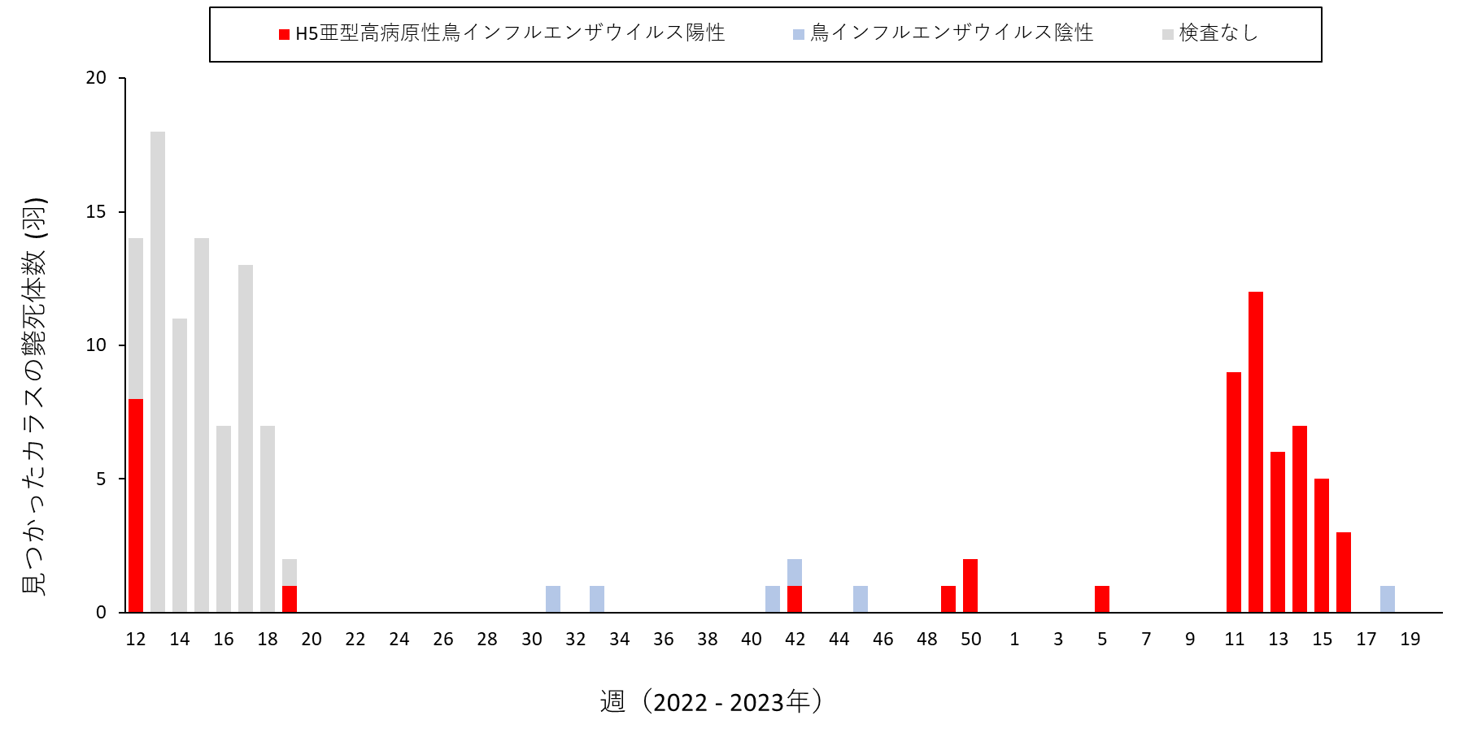
北大構内で見つかったカラスからの
H5亜型高病原性鳥インフルエンザウイルスの検出
3/31, 4/1
死亡キツネおよびタヌキ
昨冬は全数把握
死亡キツネ
4/12
3/13
2/20
死亡キツネ
5/18
10/28
12/18, 19
12/13
2/4
2022
2023
死亡数 計86羽（全数把握していない）
陽性死亡数 計5(+1構内別地点)羽
陽性死亡数 計42羽
2023年6月21日現在

Slide 31
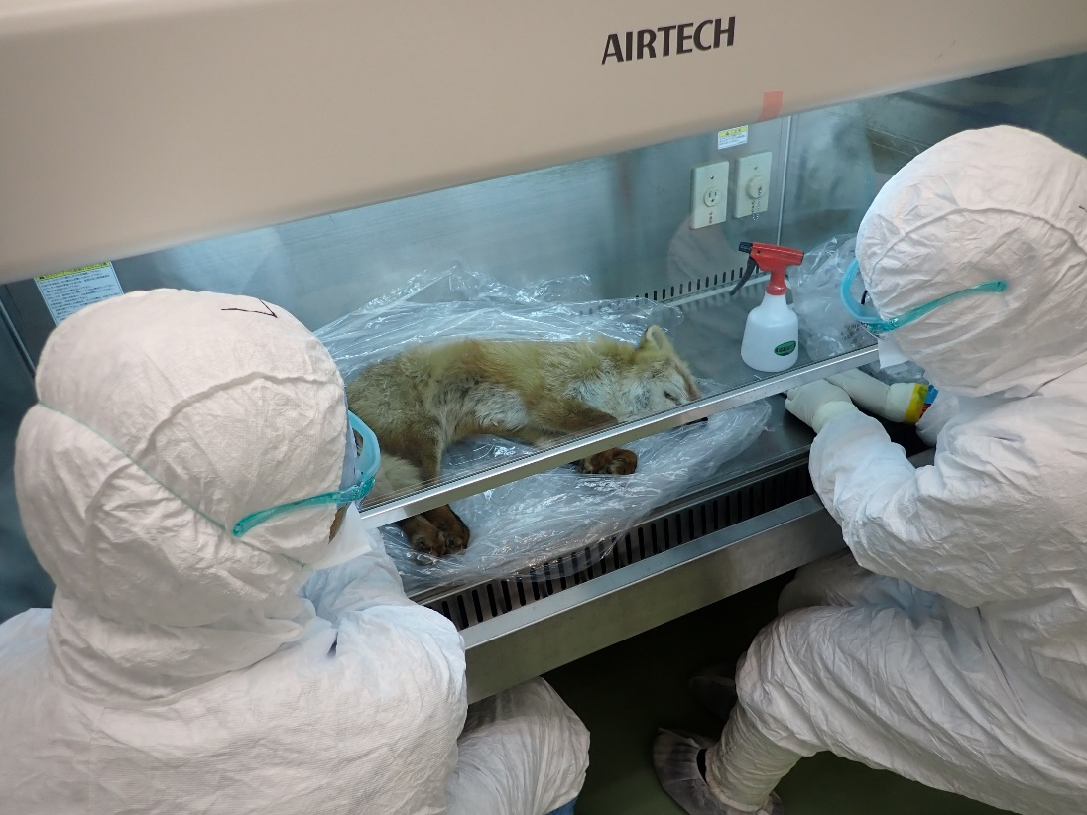
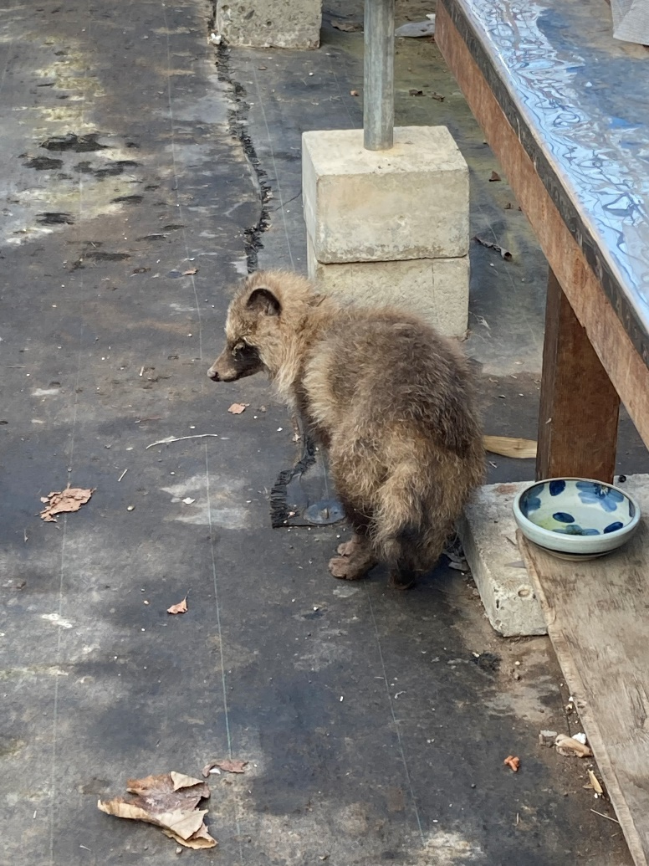
キツネ（Ezo red fox）
タヌキ
Raccoon dog (Tanuki)

Slide 32
キツネの死因の推定
上部気道でのウイルスの増殖
嗅球を介したウイルスの脳内移行
神経向性？
呼吸器から血液中への
ウイルスの侵入
ウイルスの大脳への侵入と
嗅球からのウイルス抗原の排除
血行性？
ウイルス血症
脳脊髄液へのウイルスの侵入
脳内でのウイルス増殖による
髄膜脳炎
採食困難
死亡

Slide 33


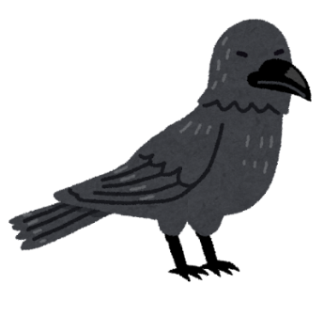
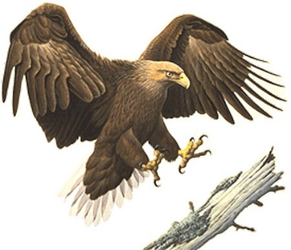
ウイルス蛋白 | 変異箇所 | 分離ウイルス |  |  |  |  | 参考文献
 |  | Fox/1 | Tanuki/1 | Crow/B065 | Crow/ B065 | WTE/RU2
PB2 | T/I 271 A | T | T | T | T | T | Bussey et al., J Virol, 2010
 | E 627 K | E | E | E | E | E | Hatta et al., Science, 2001
 | D 701 N | D | D | D | D | D | Li et al., J Virol, 2005
HA | Q 226 L | Q | Q | Q | Q | Q | Rogers and Paulson, Virology, 1983
 | G 228 S | G | G | G | G | G | Rogers and Paulson, Virology, 1983
哺乳動物に感染しやすい変異は見つかっていない
鳥型
ヒト型
illustration
https://www.irasutoya.com/
https://www.suntory.co.jp/eco/birds/encyclopedia/detail/1400.html

Slide 34
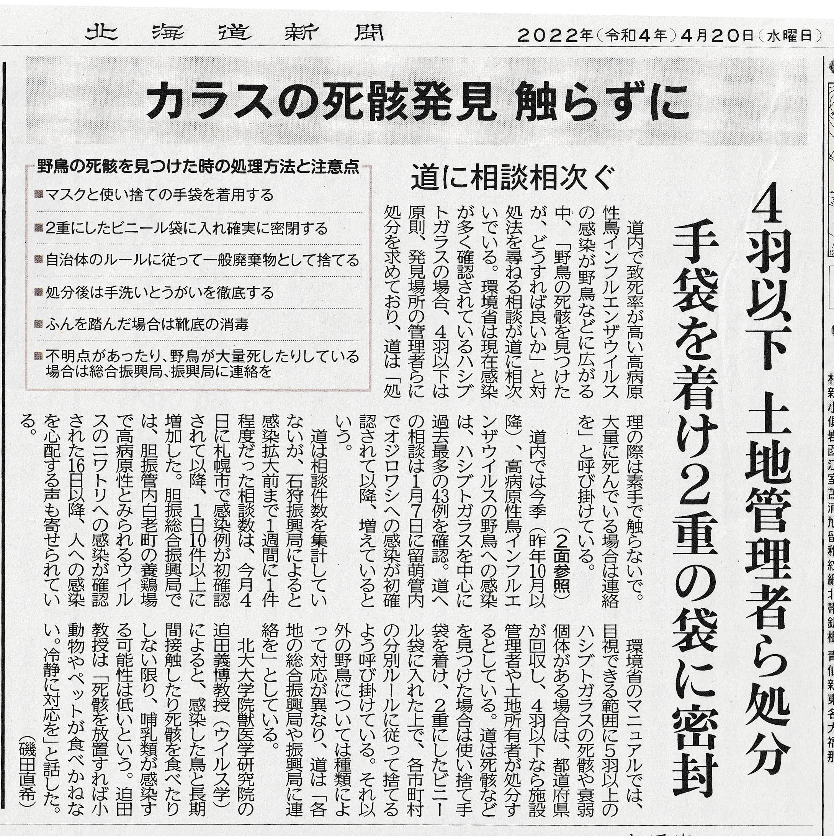

Slide 35
鳥インフルエンザ
とは？
＜各論＞
5．ウイルスの種類と感染する動物
6．昨年の国内、道内での発生
7．ウイルスはどうやって国境を越えて運ばれる？
8．今年の見通し？ 感染をどうやって防ぐ？

Slide 36
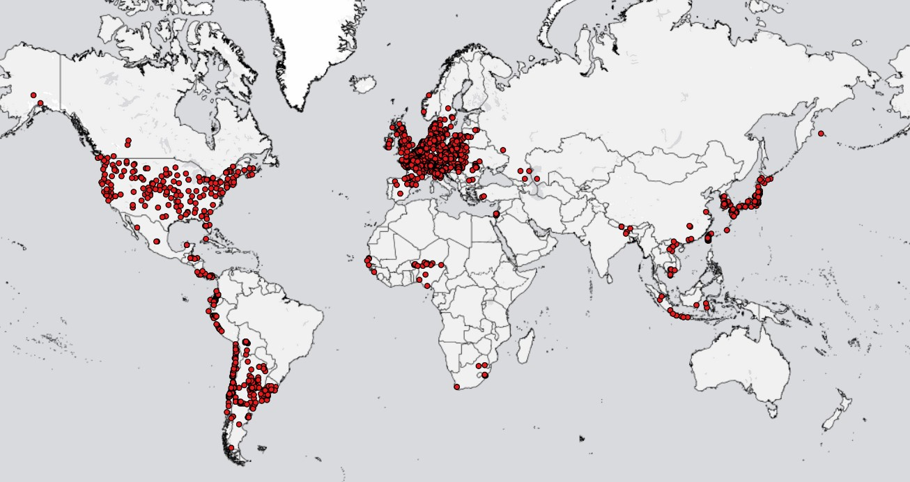
高病原性鳥インフルエンザの家禽における発生（2022年12月～2023年5月）
https://empres-i.apps.fao.org/

Slide 37
2021－2022 の ウイルスの検出 と 秋の渡り鳥の飛来経路
2
2
2
2
10
5
2
2
2
3
11
9
5
70
4
5
3
2
: white-tailed eagle
: Steller’s sea eagle
: norther pintail
: wigeon
: mallard
: whooper swan
2
24
44
49
3
3
3
Isoda et al., Viruses, https://doi.org/10.3390/v14102168
Notes:
http://www.jawgp.org/anet/jg00344a.htm#:~:text=%E9%80%81%E4%BF%A1%E6%A9%9F%E3%82%92%E8%A3%85%E7%9D%80%E3%81%95%E3%82%8C,%E3%81%9D%E3%81%AE%E5%BE%8C%E5%8C%97%E3%81%B8%E5%90%91%E3%81%8B%E3%81%A3%E3%81%9F%EF%BC%8E
https://www.env.go.jp/nature/dobutsu/bird_flu/migratory/migration_route/h19-fig1-l.jpg

Slide 38

ウイルスが野鳥によって広範囲に拡散 (2021－22年の例)
2021年末にアメリカ大陸にも伝播
渡り鳥の
営巣湖沼
2021年9月にサハリンでも同様のウイルスが確認
？
？
ユーラシア各所からウイルスが持ち帰られた？
2021年から2022年にかけて欧州で猛威
？
欧州流行株が日本にも2022年に侵入
Isoda et al., Viruses, https://doi.org/10.3390/v14102168

Slide 39
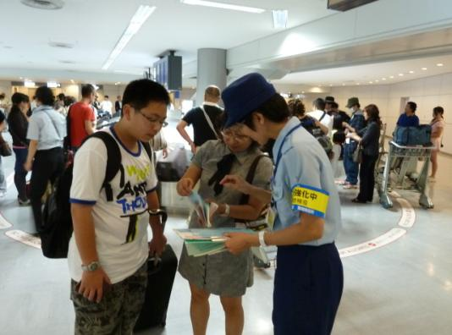
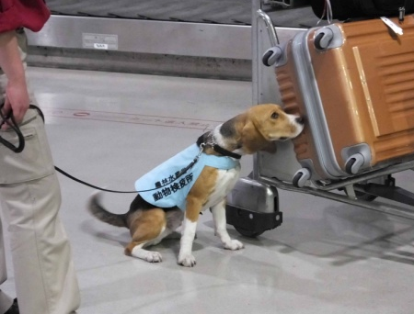
海外旅行者によるウイルスの拡散
動物検疫所における水際対策
・携帯品の検査
✓検疫カウンター
✓検疫探知犬
・靴底消毒、車両消毒
・注意喚起ポスター、アナウンス
・入国者への質問
✓畜産物の所持
✓家畜や畜産施設への接触歴
✓国内で家畜へ接触する可能性
農林水産省 動物検疫所 作成
Notes:
鳥インフルエンザウイルスの国内への侵入経路には、渡り鳥によって大陸から運ばれるケースと、ヒトやモノを介して海外から持ち込まれるケースが考えられています。
動物検疫所は、海外からの持ち込みに対する、一番最初の防波堤の役割を担っており、携帯品畜産物の検査、靴底消毒、車両消毒、ポスターやアナウンス放送による注意喚起、また、質問により、畜産物の所持や家畜への接触歴などを聞き取り、旅行者に注意を呼び掛けています。

Slide 40
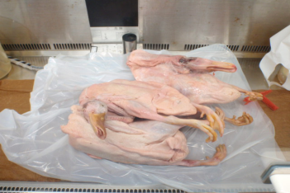
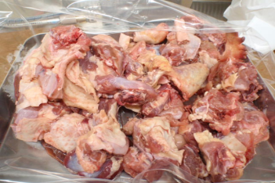
スーツケースの
中には
未加熱 家きん肉
2015年
高病原性H5N6ウイルス分離
Shibata et al.,
Transbound Emerg Dis (2018)
2015年
高病原性H5N1ウイルス分離
農林水産省 動物検疫所 作成
Notes:
写真は実際に空港で摘発された未加熱家きん肉で、次に示すウイルス分離の材料の一部、７２番と７９番です。
本調査では、こうした未加熱家きん肉や臓器などからウイルス分離を行い、感染性のあるウイルスが含まれているか調査しました。

Slide 41
鳥インフルエンザ
とは？
＜各論＞
5．ウイルスの種類と感染する動物
6．昨年の国内、道内での発生
7．ウイルスはどうやって国境を越えて運ばれる？
8．今年の見通し？ 感染をどうやって防ぐ？

Slide 42
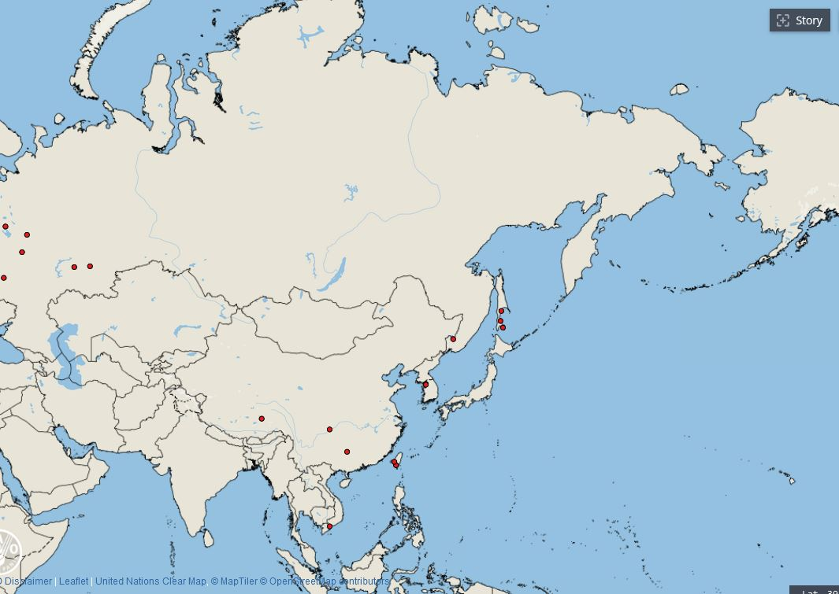
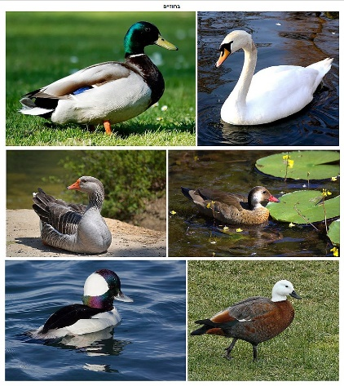
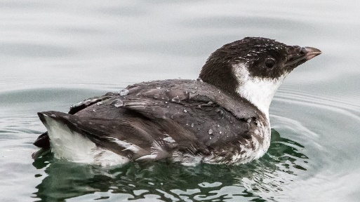

Detection of HPAIVs (7月1日 – 9月15日2023年)
Russia：
August 14
Water birds
Russia：
July 25
Sea birds
Sea mammals
カモ目
チドリ目
Korea：
July 29 Cat
https://empres-i.apps.fao.org/

Slide 43

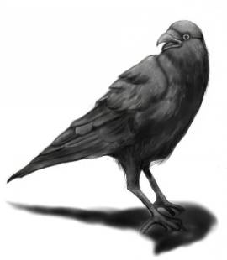

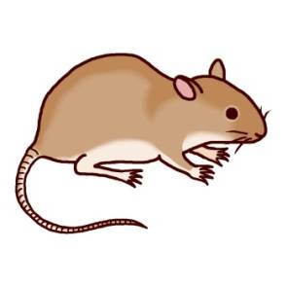


日本は 「受け身」 の対策を強いられている
国内でウイルスを運ぶ、
さらにウイルスを増幅させる
環境中のウイルス汚染は深刻
？
長距離ウイルスを運ぶ
高病原性
鳥インフルエンザ
ウイルス
鶏舎への
の持ち込み
？
？
農場の周りはウイルスだらけ

Slide 44
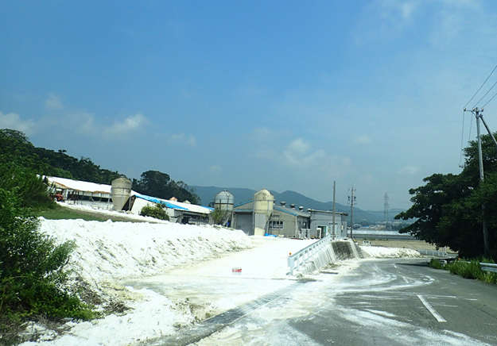
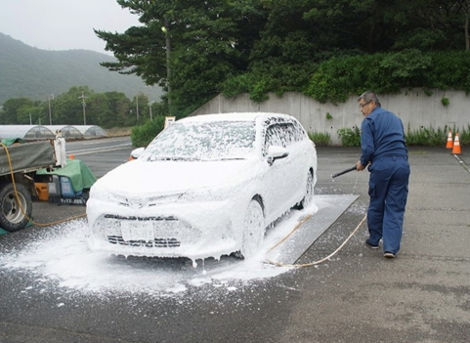
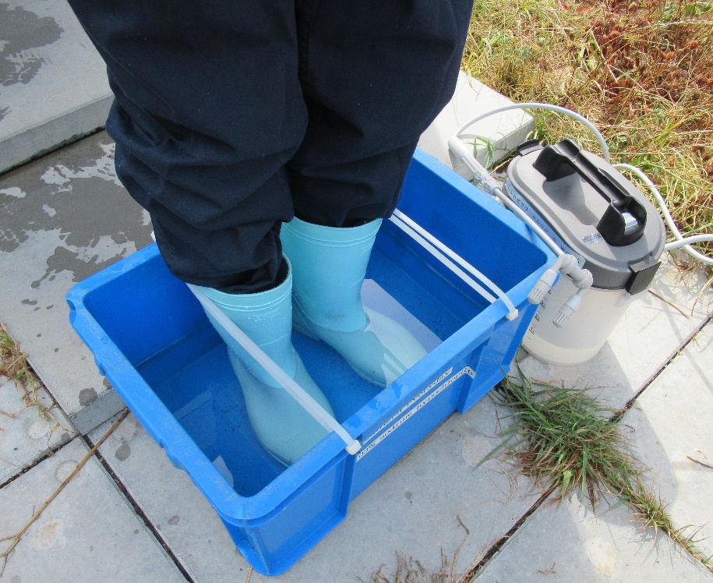
ニワトリに感染が成立するためには30,000コ以上の
ウイルスに暴露されなければならない
衛生管理、消毒、着替え、
防鳥ネット、ネズミ・ハエ対策など
１０^{７} コ
１０^{２} コ
農場の外
鶏舎内
実は、この農場では鳥インフルエンザは発生しない
Notes:
図10 農場に持ち込まれるウイルス量を下げることが重要

Slide 45

ウイルスを運ぶ
野鳥、野生動物
の鶏舎への侵入防止
https://www.maff.go.jp/j/syouan/douei/tori/index.html

Slide 46

ヒトへの感染
・農場
・動物園
・趣味で飼育
・カモ猟
の方、
十分注意して
ください

Slide 47




抗インフルエンザウイルス薬
体に入ってから代謝されて効く薬になる
＝プロドラッグ
そのままで効く薬
飲み薬
吸入薬
従来薬
従来薬
注射薬
新薬
従来薬

Slide 48



ワクチンを打たない現在
ワクチン接種下のイメージ
死亡
死亡？
死亡

Slide 49


謝辞
北海道大学北方圏フィールド科学センター 各位
国立環境研究所 大沼 学 先生
北海道庁
札幌市内の公園関係各位
北海道大学 人獣共通感染症国際共同研究所
喜田 宏 先生
北海道新聞
北海道大学 大学院獣医学研究院
微生物学教室各位
環境省 自然環境局
野生生物課 鳥獣保護管理室 各位
農林水産省 各位
49

